Slide 1
Савченко Зоя Павлівна

Slide 2
Професійний автопортрет:
1
Посада – вчитель інформатики
2
Освіта – повна вища
3
ВНЗ - Глухівський державний педагогічний університет ім. О.Довженка
4
Спеціалізація – учитель початкових класів,учитель трудового навчання, креслення, основ безпеки життєдіяльності, основ інформатики.
Кваліфікаційна категорія - спеціаліст І категорії
5
6
Педагогічний стаж – 26 років

Slide 3
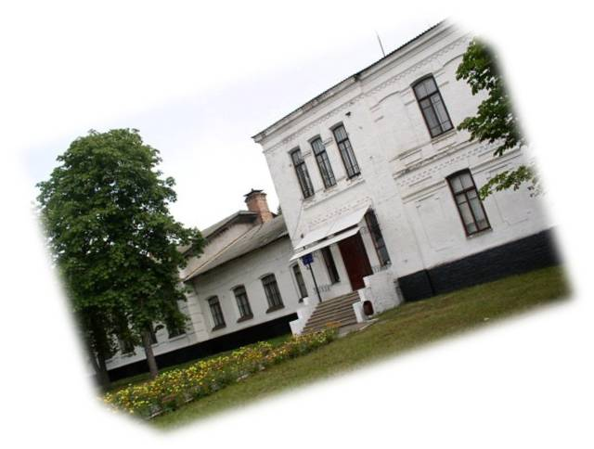
.
Закінчила:
Лебединське педагогічне училище ім. Макаренка, 1990 р.; спеціальність - учитель початкових класів

Slide 4
.
Глухівський педінститут
ім. Сергєєва-Ценського, 1994р.; спеціальність - учитель початкових класів

Slide 5
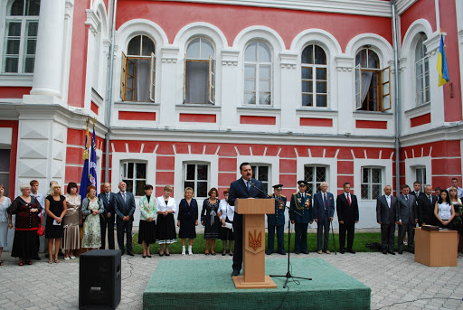
.
Глухівський педагогічний університет ім. Довженка, 2012р.
Спеціальність: учитель трудового навчання, креслення, основ безпеки життєдіяльності, основ інформатики.

Slide 6
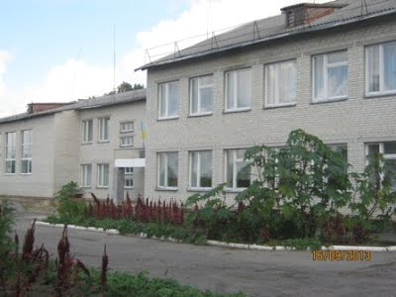
З 1993 по 2018 роки працювала в
Рябинівській ЗОШ І-ІІІ ступенів.
З 2004 року викладаю інформатику.

Slide 7
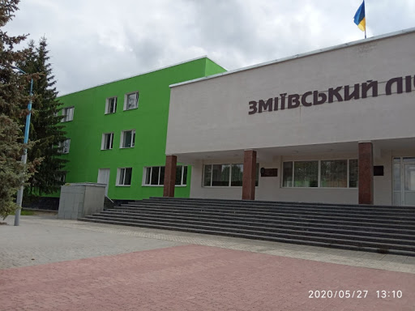
В 2019 – 2020 н. р. працювала в Зміївському ліцеї №1 учителем інформатики

Slide 8
Проблема, над якою працюю:
«Формування та розвиток інформаційно-цифрової компетентності особистості
при вивченні інформатики»

Slide 9
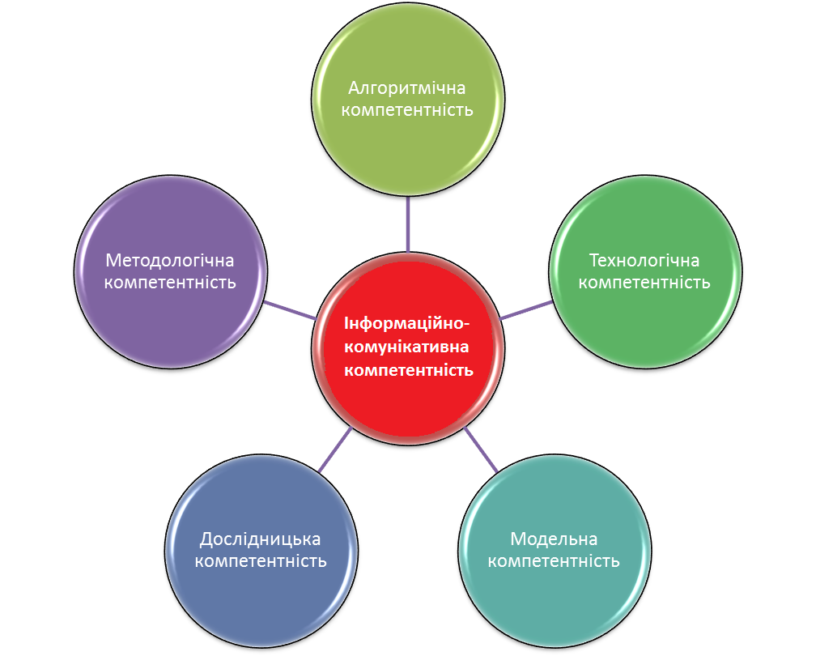
Домінуючою на уроках інформатики є інформаційно-комунікативна компетентність, яка представлена як система компетентностей:

Slide 10
Інформаційно-цифрова компетентність передбачає застосування інформаційно-комунікативних та комп'ютерних технологій, уміння працювати з різними джерелами інформації.

Slide 11
Перед собою ставлю мету:
підготувати дитину не до окремого уроку «на завтра», а жити вже сьогодні, тобто виявити творчий потенціал учнів, створити умови для розвитку творчої особистості, яка вміє формувати власну думку, розв'язувати проблеми, здатна самостійно займатися власною освітою.

Slide 12
Для реалізації поставленої проблеми визначила основні завдання:
1
вчити адаптуватися в сучасних інформаційних умовах;
2
вчити творчо сприймати інформацію різного виду (текстову, відео, звукову, фото);
3
формувати вміння пошуку, обробки, використання, зберігання та передачі потрібної інформації, оминати інформаційне «сміття»;
4
виховувати готовність використовувати комп’ютерні технології і навички на інших уроках та у повсякденному житті.

Slide 13
Методи роботи
Робота в групах
Метод проектів
Тести
Робота в парах
Кросворди
Відеоуроки
Дискусії

Slide 14
Курси
підвищення
кваліфікації

Slide 16
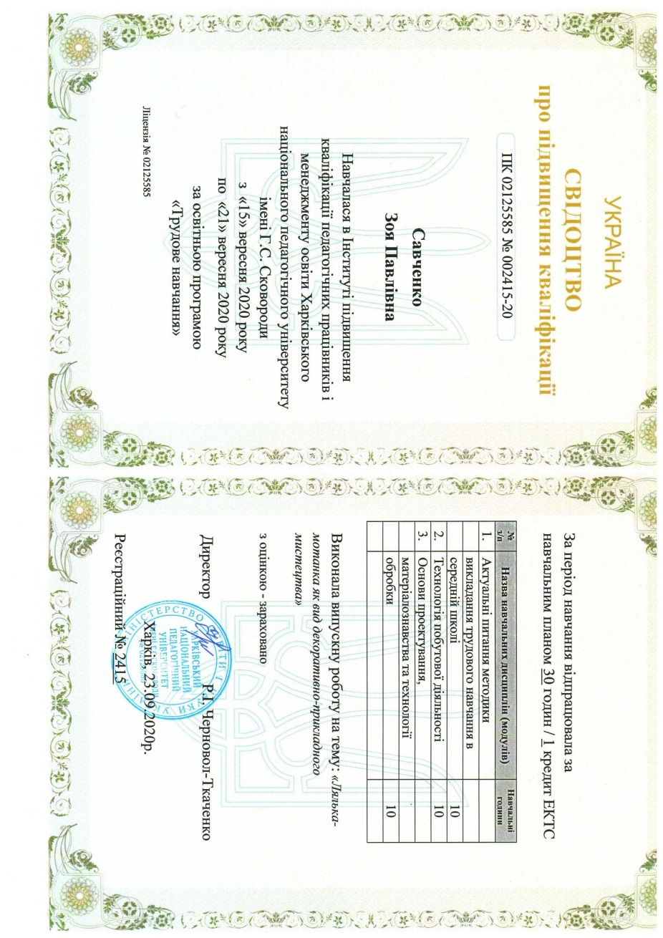
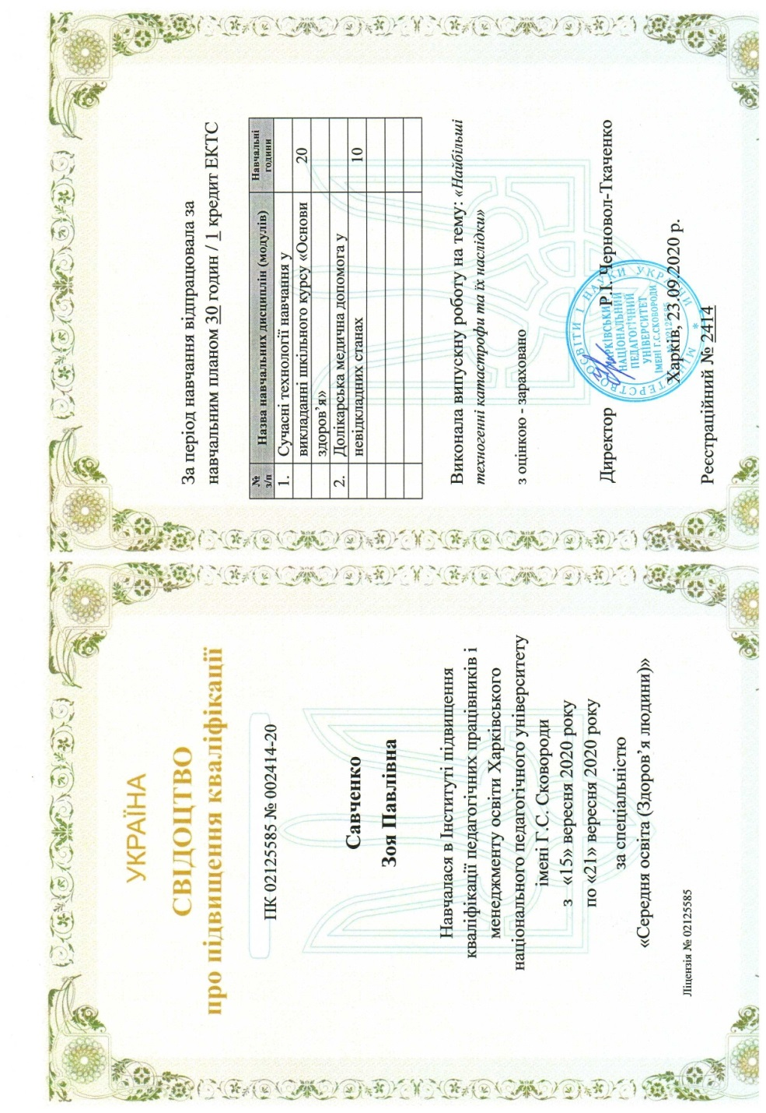
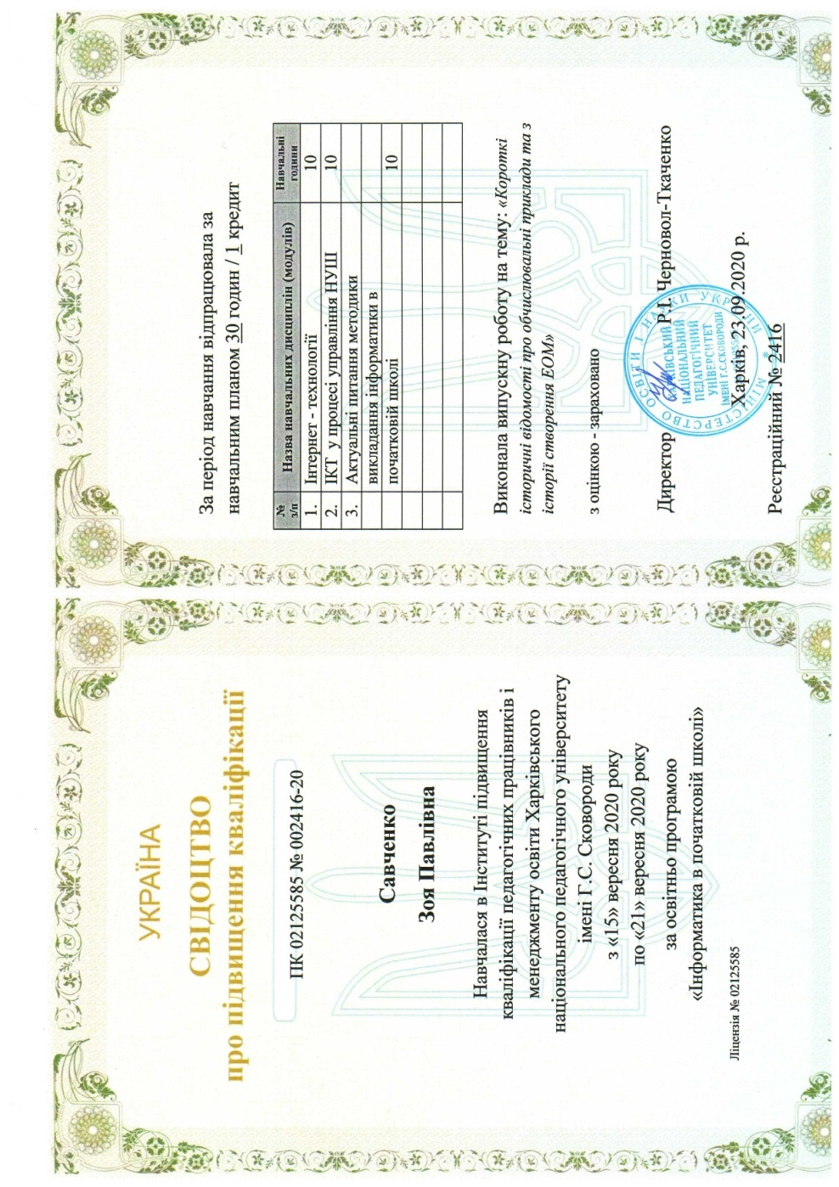

Slide 17
Мої публікації:

Slide 19
Побажання вчителям
Систематично випивайте : бальзам мудрості, коктейль творчості, каву бадьорості, відвар пунктуальності, настій терпеливості, екстрат людяності, а також уживайте вітаміни: А – для активності, В – для бадьорості, Д - для діяльності, Е - для ефективності, Р – порядності. А ще не забувайте щорічно робити профілактичні щеплення від байдужості, сірості, духовного рабства. Будьте вічним донором – віддавайте своє серце дітям і пам’ятайте: його повинно вистачити на всіх! Виконуйте усе це ретельно і будете вічно молодими!

Slide 20
Дякую за увагу!!!

